Slide 1
REPORT
基于轻量化卷积神经网络的疲劳驾驶检测的介绍
计算机科学与技术21(4)班 陈昊天

Slide 2
行业PPT模板http://www.1ppt.com/hangye/
CONTENTS
研究概述
研究背景
目
录
Yolo-V4 轻量化改进
CONTENTS
模型训练与分析
模型部署
结论

Slide 3
RETEST REPORT
01
研究概述

Slide 4
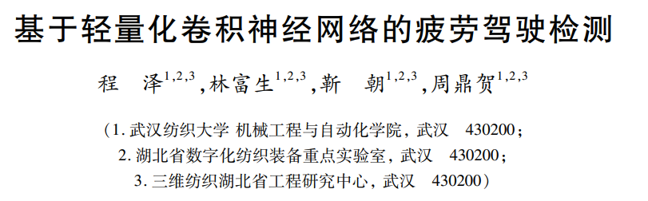
项目概述
通过使用 MobileNet-V2 作为目标检测网络 Yolo-V4 的主干特征提取网络，并且降低卷积通道系数 alpha, 使得网络参数量大幅度下降；改进柔性非极大值抑制使得目标框无需再同时考虑得分与重合度，进一步优化检测速率。
最后，利用 EMLite-Yolo-V4 提取面部疲劳特征，PERCLOS 与单位时间打哈欠次数对疲劳特征进行状态 判定并输出结果。
程泽、林富生等人针对现有疲劳驾驶检测模型在判定准确性与实时性上的不平衡问题，设计了一种基于轻量化卷积神经网络 EMLite-Yolo-V4 的检测模型。

Slide 5
REPORT
02
研究背景

Slide 6
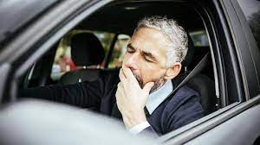
研究背景
01
高发的疲劳驾驶事故
疲劳驾驶是导致交通事故的主要原因之一。为了减少交通事故的发生，开发一款疲劳驾驶检测系统具有重要意义。
传统特征的检测模式
检测精度不稳定
02
深度学习的检测模式
检测速度下降
基于传统特征的检测模式多以特征提取与 浅层网络训练模型的方式进行，该模式虽然检测 速度较快，但是检测精度不稳定。
03
基于深度学习的检测模式多以深层网络作为特征的训练网络， 由于网络层数多、参数多，导致检测速度下降。

Slide 7
REPORT
03
目标检测网络 Yolo-V4
轻量化改进

Slide 8
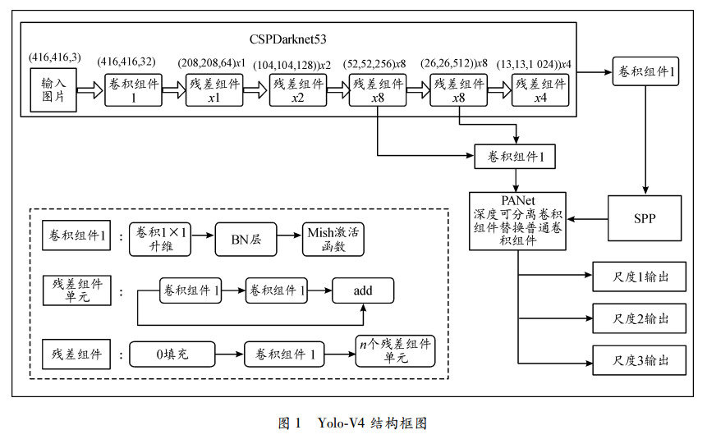
轻量化改进
Yolo-V4 网络结构
目标检测网络 Yolo-V4 结构如图 1 所示。 其整个网络结构可以分为 3 个部分：首先是主干特征提取网络( backbone ) 模块，对应图上的 CSP- Darknet53 , 用来获得 3 个初步的有效特征层；其次是加强特征提取网络模块，对应图上的 SPP 和 PA-Net , 用来对 3 个初步的有效特征层进行特征融合， 提取出更好的特征；最后是预测网络模块，对应图上的 3 个尺度输出，用来获得预测结果。

Slide 9
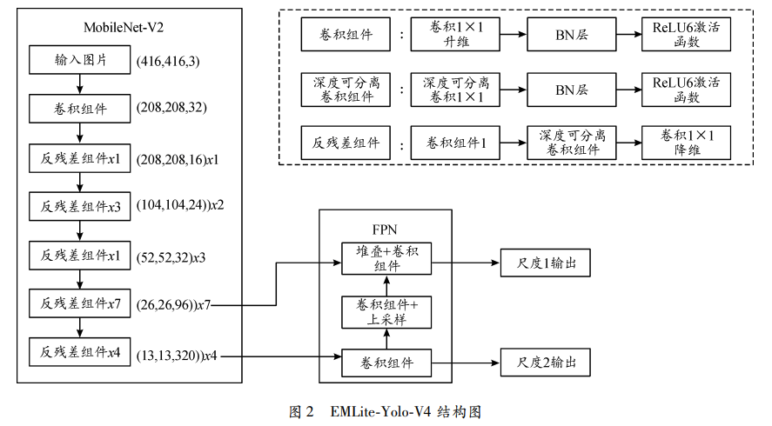
轻量化改进
EMLite-Yolo-V4 网络结构设计
由于 Yolo-V4 的网络参数量较大，导致在模型 训练时耗时较长，所得模型占用内存空间较大，在处理一些简单的目标检测任务时检测速度会受到一定影响。所以针对轻量化与检测精度 2 个因素设计了一种 EMLite-Yolo-V4 超轻量级目标检测网络结构，如图 2 所示。该网络结构对 Yolo-V4 网络 中 3 个部分进行了改进。

Slide 10
REPORT
04
模型训练与分析

Slide 11
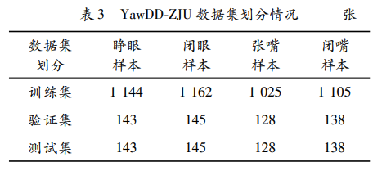
模型训练与分析
1
数据集
YawDD( a yawning detetion dataset ) 为公开的疲劳驾驶打哈欠数据集。ZJU(Zhejiang University dataset)为浙江大学公开的人脸眨眼视频数据集。融合 2 个数据集构成一个包含具有睁眼、 闭眼、张嘴、闭嘴 4 种特征的完整数据集。该数据集包含 2 组具有不同面部特征驾驶员的视频数据，且视频均是在真实和变化的驾驶状态光线条件下拍摄的。该数据集包括来自不同肤色的、戴或不戴眼镜的男女驾驶员的面部信息，根据本实验要求标注了睁眼、闭眼、张嘴、闭嘴 4 种特征。

Slide 12
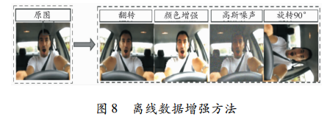
模型训练与分析
2
融合离线数据增强
离线数据增强包括数据翻转、数据旋转、数据 缩放、数据剪裁、数据移位、增加高斯噪声和颜色增强 7 个方法。 由于训练数据为人脸眼嘴特征，其中数据缩放、数据剪裁和数据移位会破坏特征的完整性。故只使用数据翻转、数据旋转、增加高斯噪声和颜色增强 4 种方法来增强数据集。如图 8 所示为 4 种数据增强方法的效果。

Slide 13
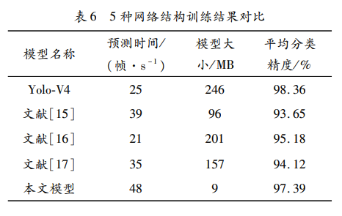
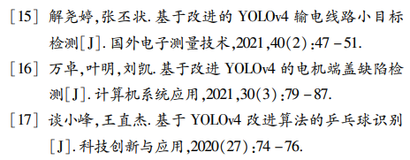
模型训练与分析
3
模型训练结果对比
对比其他 Yolo-V4 的改进方案，将本文 EM- Lite-Yolo-V4 与 Yolo-V4 和基于文献[15 - 17] 网络训练好的模型做评价测试，该测试包含检测模 型的预测时间、模型大小和模型平均分类精度。
如表 6 所示，EMLite-Yolo-V4 网络在预测时间、模型大小、mAP 值上均优于文 献 [15 - 17] 网 络。

Slide 14
REPORT
05
模型部署

Slide 15
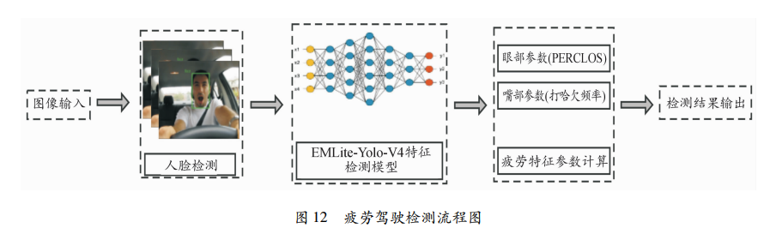
模型部署
本文疲劳检测流程如图 12 所示，首先将实时采集到的驾驶员人脸图像输入至基于 Haar 特征的人脸检测分类器模块中定位检测目标，然后 将定位后的检测数据送至 EMLite-Yolo-V4 眼嘴特 征检测模型进行疲劳特征提取与检测，最后将提取到的特征送入疲劳特征参数计算模块进行计算并输出最终的判定结果。

Slide 16
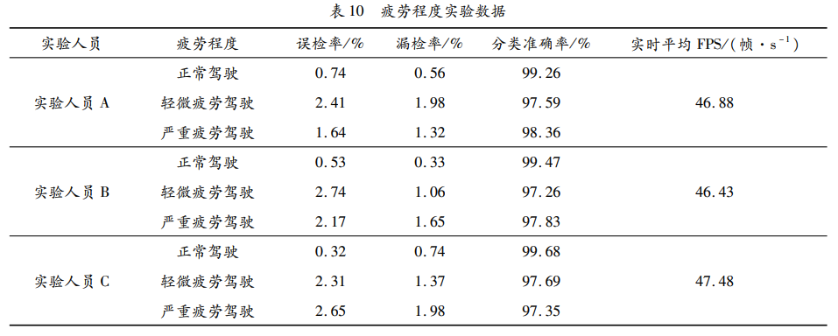
模型部署
为验证本文模型对 3 种疲劳驾驶状态的检测效果，随机抽取了 3 名实验人员进行检测实验。实验模拟真实驾驶环境，由实验人员正前方摄像头实时采集面部信息，并且实验人员按照要求分别模拟出 3 种疲劳驾驶状态。实验数据如表 10 所示。

Slide 17
REPORT
06
结论

Slide 18
结论
针对疲劳驾驶检测的准确性与实时性不平衡的问题，提出一种基于轻量化卷积神经网络 EMLite-Yolo-V4 的疲劳驾驶检测方法。通过使用轻量化卷积神经网络 MobileNet-V2 替换了 Yolo-V4 原有的主干提取网络，联合卷积通道参数 alpha 的缩小，使得整个 EMLite-Yolo-V4 网络的层数更少，检测速度更快。
加入 FPN-tiny 轻量级特征金字塔模块过滤图像中的冗余信息，减少了 EMLite-Yolo-V4 在检测速度提升时带来的精度损失。最后通过对比实验证实了本文网络模型的有效性，整体检测精度达到 97.39% , mAP 值达到 80.02%, 较当前主流目标检测网络模型具有更高的精度。本方法在光线条件较好时具有较为稳定的检测效果，在后续工作中会加入红外图像，检测光线条件较差时的疲劳状态。

Slide 19
THANKS
感谢聆听

